Slide 1

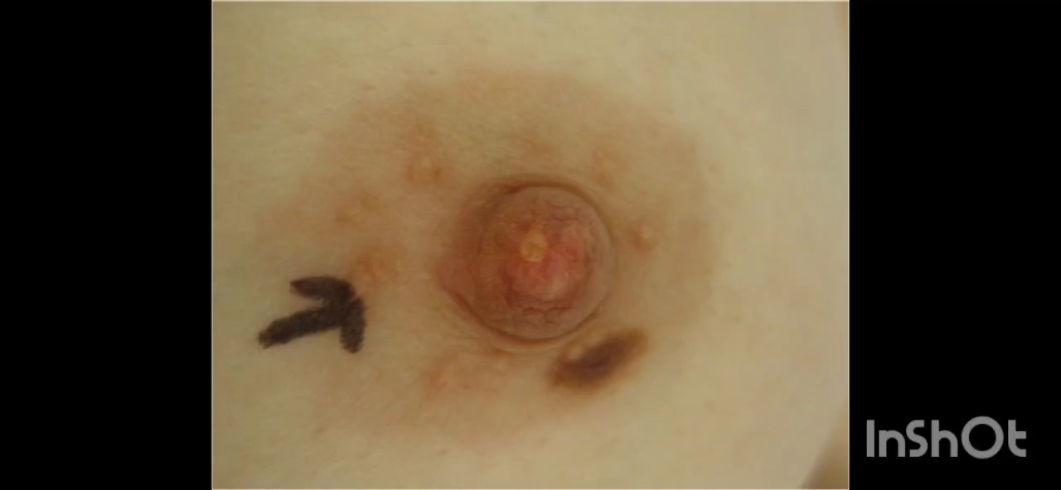
TRATAMIENTO QUIRÚRGICO

